Slide 1

《现代公司管理》
课程代码：11465
授课老师：

Slide 2
第十二章 现代公司跨国经营管理

Slide 3
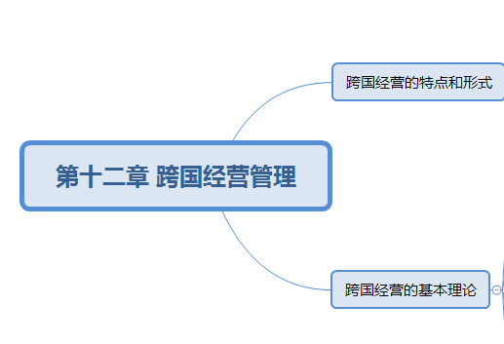

Slide 4
第一节 公司跨国经营的特点和形式

Slide 5
12.1.3.1跨国公司的定义
跨国经营与国内经营的关系
经营和跨国经营
跨国经营的组织载体
公司跨国经营的特点和形式
跨国经营的特点
跨国经营的形式
12.1.1经营和跨国经营
在企业管理中，经营是指一项为实现企业目标对企业各种重要经济活动进行运筹、谋划的综合性职能。
区分企业是进行跨国经营还是国内经营，其界限是企业直接参与的经营活动有没有超出一个国家的范围。
1974年，联合国正式文件一律使用“跨国公司”这一名称来称呼从事跨国经营的组织载体。

Slide 6

跨国经营与国内经营的关系
经营和跨国经营
跨国经营的组织载体
公司跨国经营的特点和形式
跨国经营的特点
跨国经营的形式
12.1.2跨国经营与国内经营的关系
（一）跨国经营的产生和发展
（二）国内经营是跨国经营的基础，跨国经营是国内经营的必然发展。

Slide 7
跨国经营与国内经营的关系
经营和跨国经营
跨国经营的组织载体
公司跨国经营的特点和形式
跨国经营的特点
跨国经营的形式
12.1.3.2跨国公司的分类
12.1.3跨国经营的组织载体——跨国公司
（一）跨国公司的定义（三种标准）：
1.结构性定义标准
2.业绩性定义标准
3.行为定义标准
（二）跨国公司的分类
跨国公司最常用分类是按照经营结构划分。按经营结构划分，跨国公司可分为横向型、垂直型和混合型三种类型。
【选择】

Slide 8
跨国经营与国内经营的关系
经营和跨国经营
跨国经营的组织载体
公司跨国经营的特点和形式
跨国经营的特点
跨国经营的形式
12.1.4.0跨国经营的特点
12.1.4 跨国经营的特点
1.公司经营环境更为复杂。
2.公司的经营风险增大。
3.多种利益交错容易引起冲突。
4.多元的融合的企业文化。
5.公司的规模巨大。
6.公司具有强大的科研和新产品的开发能力。
【简答】

Slide 9
12.1.5.0跨国经营的形式
跨国经营与国内经营的关系
经营和跨国经营
跨国经营的组织载体
公司跨国经营的特点和形式
跨国经营的特点
跨国经营的形式
12.1.5.2合资经营
12.1.5跨国经营的形式
【选择】
形式 | 内容
1.直接进出口
2.合资经营 | 是指两国或两个以上的投资者合资入股
3.独资经营
4.授权经营 | 是指母国企业与国外的企业签订授权协议，同意外国企业使用母国企业的制造工艺、商标、专利、配方等无形资产
5.合同制造 | 是指母国企业与外国企业签订合同，让外国企业制造
6.交钥匙工程 | 是指母国企业在国外为当地建设一家工厂或一项工程
7.国际证券投资 | 企业在国际证券市场上发行和买卖股票、债券等有价证券的活动
8.国际租赁 | 国际租赁是母国企业在一定时间内将租赁物租借给外国的企业
合租合同，交钥匙授权

Slide 10
①两国或两个以上的投资者合资入股，共同兴办和经营公司
交钥匙工程
②公司独自出资在外国设立并经营公司。
合同制造
③母国企业在国外为当地建设一家工厂或一项工程，试生产或运营后，交由当地经营。
独资经营
④母国企业与外国企业签订合同，委托外国企业按某种标准或委托生产产品，而由母国企业销售这些产品。
合资经营

Slide 11
联合国正式文件中一律使用“跨国公司”来称呼从事跨国经营组织载体的时间是（ ）【单】
A、1944年
B、1954年
C、1964年
D、1974年
正确答案： D

Slide 12
跨国公司最常用的分类标准是（）【单】
A、按照经营范围划分
B、按照经营区域划分
C、按照经营主体划分
D、按照经营结构划分
正确答案：D

Slide 13
下列属于跨国经营形式的有（）【多】
A、国际租赁
B、交钥匙工程
C、授权经营
D、合资经营
E、合同制造
正确答案：ABCDE

Slide 14
跨国经营的特点包括（ ）【多】
A、公司的经营风险增大
B、多种利益交错容易引起冲突
C、公司经营环境更为复杂
D、多元的融合的企业文化
E、公司的规模巨大
正确答案：ABCDE

Slide 15
按经营结构划分，跨国公司可分为（ ）【多】
A、大型跨国公司
B、小型跨国公司
C、横向型跨国公司
D、纵向型跨国公司
E、混合型跨国公司
正确答案：CDE

Slide 16
第二节 公司跨国经营的基本理论

Slide 17
12.2.1.0垄断优势理论
产品周期理论
垄断优势理论
内部化理论
公司跨国经营的基本理论
国际生产综合理论
12.2.1垄断优势理论
【选择】
提出者：海默
(一)市场不完全性是垄断优势的根源
(二)垄断优势是对外直接投资的动因

Slide 18
产品周期理论
垄断优势理论
内部化理论
公司跨国经营的基本理论
国际生产综合理论
12.2.2 产品周期理论
提出者：弗农
【选择】
1.产品的崭新阶段
2.产品的成熟阶段
3.产品的标准化阶段

Slide 19
产品周期理论
垄断优势理论
内部化理论
公司跨国经营的基本理论
国际生产综合理论
12.2.3内部化理论
理论根源：科斯的产权经济学理论。
【选择】
第一，企业在市场不完全的条件下从事经营的目的是：追求利润最大化；
第二，当生产要素特别是中间产品市场不完全时，企业就可能统一管理，用内部交换取代外部市场；
第三，内部化超越国界时，就产生跨国公司。

Slide 20
产品周期理论
垄断优势理论
内部化理论
公司跨国经营的基本理论
国际生产综合理论
12.2.4.0国际生产综合理论
12.2.4国际生产综合理论
又称为国际生产折衷理论
提出者：邓宁
【选择】
该理论认为企业对外直接投资是由所有权优势、内部化优势和区位优势这三者综合作用的结果。

Slide 21




海默 ①产品周期理论
弗农 ②产权经济学理论
科斯 ③国际生产折衷理论
邓宁 ④垄断优势理论

Slide 22
国际生产折衷理论的创始人是（）【单】
A、小岛清
B、弗农
C、邓宁
D、海默
正确答案：C

Slide 23
垄断优势理论的创始人是（ ）【单】
A、弗农
B、小岛清
C、海默
D、邓宁
正确答案：C

Slide 24
产品周期理论
垄断优势理论
内部化理论
公司跨国经营的基本理论
国际生产综合理论
12.2.6.0中国企业跨国经营的动因
12.2.6中国企业跨国经营的动因
1、充分发挥现有生产能力的作用
2、更好地利用国外的科技资源
3、更好地利用国外的自然资源
4、绕过各种贸易壁垒、及时收集当地市场信息
【了解】

Slide 25
产品周期理论
垄断优势理论
内部化理论
公司跨国经营的基本理论
国际生产综合理论
12.3.5五、通货膨胀率、利率与汇率
12.3.5通货膨胀率、利率和汇率
这三率的变动影响着一个国家的经济生活甚至政治生活，是跨国 投资经济环境的一个重要方面
（1）通货膨胀率：流通中的货币量超过商品流通所需货币量
（2）利率
（3）汇率
【选择】

Slide 26
12.5.1.1国际证券投资的含义
产品周期理论
垄断优势理论
内部化理论
公司跨国经营的基本理论
国际生产综合理论
12.5.1.3国际证券投资的特点
12.5.1国际证券投资
国际证券投资是一种间接投资，是指在国际证券市场上发行和买卖股票、债券等有价证券的活动。与直接投资相比，国际证券投资拥有以下特点：
（1）资产的流动性大
（2）投资风险较低
（3）融资的费用较低
【选择】

Slide 27
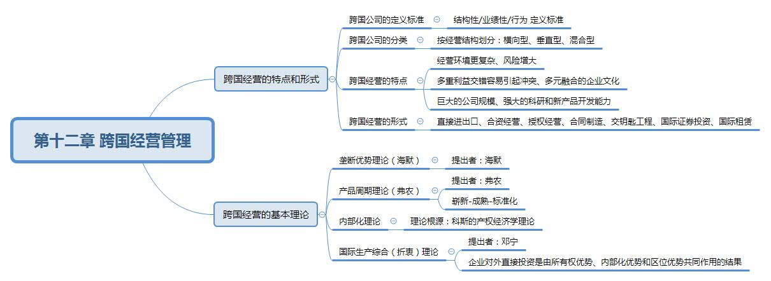

Slide 28
第十三章 现代公司资本运营

Slide 29
13.1.0兼并、收购和重组是现代公司资本运营的核心
重组
兼并、收购
现代公司资本运营的核心
13.1.1资本运营
【名词解释】
是指公司外部交易型战略的综合运用，其中资本运营的核心是兼并、收购和重组。
内部管理型战略：产品扩张战略
发展战略模式
外部交易型战略：资本扩张战略

Slide 30
13.1.0兼并、收购和重组是现代公司资本运营的核心
重组
兼并、收购
现代公司资本运营的核心
为什么兼并、收购和重组是现代公司资本运营的核心
一、兼并、收购——资本扩张的有效途径
规模经济效益、以小吃大，增强资本扩张能力（同类）
交易型战略的实施 降低公司对新行业、新市场的进入成本（新行业）
扩大市场份额，形成竞争优势（追求垄断）
【论述】

Slide 31
13.1.0兼并、收购和重组是现代公司资本运营的核心
为什么兼并、收购和重组是现代公司资本运营的核心
二、重组——资本结构优化的主要方式
重组是指企业制定和控制的，将显著改变企业组织形式、经营范围或经营方式的计划实施行为。
重组
兼并、收购
现代公司资本运营的核心
【论述】
在所有的兼并、收购过程中，都伴随着公司资产的重组以及资本结构的调整。
（1）1+1>2的效果，不是简单相加，也不是盲目扩张
（2）拥有了对该公司资产和劳动力等生产要素的控制权，形成互补结果
（3）剔除掉不善经营的资产，通过拍卖、出售、股权转让等形式，进行优化
取其精华去其糟粕

Slide 32
1、下列不属于公司资本运营手段的是（ ）【单】
A、收购 B、兼并 C、开发新产品 D、重组
C
B
2、内部管理型战略是一种（ ）【单】
A、资本扩张战略 B、产品扩张战略
C、地域扩张战略 D、职能扩张战略
3、在现代公司的发展过程中，主要存在两种发展战略模式，它们是（ ）【多】
A、外部交易型战略 B、外部管理型战略
C、内部交易型战略 D、内部管理型战略
E、整体整合型战略
AD

